Slide 1
Предел функции

Slide 2
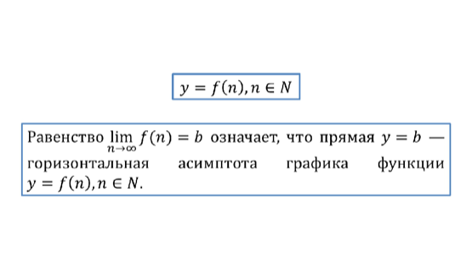

Slide 3
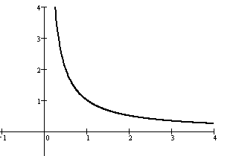
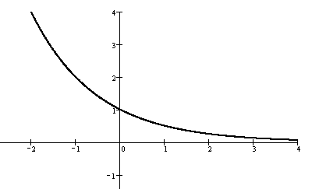
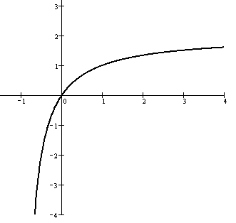
Рис. 1
у = 0
Рис. 2
у = 0
у = 2
Рис. 3

Slide 4
Свойства вычисления пределов
Если lim х_{n} = b и lim у_{n} = c , то
n→∞ n→∞
1)Предел суммы равен сумме пределов:
lim (х_{n}+ у_{n}) = lim х_{n} + lim у_{n} = b + c
n→∞ n→∞ n→∞
2)Предел произведения равен произведению пределов:
lim (х_{n}· у_{n}) = lim х_{n} ∙ lim у_{n} = b · c
n→∞ n→∞ n→∞
3)Предел частного равен частному пределов:
lim (х_{n} : у_{n}) = lim х_{n} : lim у_{n} = b : c
n→∞ n→∞ n→∞
4)Постоянный множитель можно вынести за знак предела:
lim (k · х_{n}) = k · lim х_{n} = k ∙ b
n→∞ n→∞

Slide 5
Примеры вычисления пределов
Пример 1. Вычислить
Решение. Делим числитель и знаменатель
дроби почленно на наивысшую из имеющихся
степень переменной x, т.е. на x⁵.

Slide 6
Примеры вычисления пределов
Пример 2. Вычислить
Решение. Делим числитель и знаменатель
дроби почленно на наивысшую из имеющихся
степень переменной x т.е. на x⁴.

Slide 7
Примеры вычисления пределов
Пример 3. Вычислить
Решение. Делим числитель и знаменатель
дроби почленно на наивысшую из имеющихся
степень переменной x, т.е. на x⁶.
(не существует)

Slide 8
Правила вычисления пределов
1. Если старшая степень числителя и знаменателя совпадают, то предел такого вида всегда будет равен отношению коэффициентов при старших степенях переменной.

Slide 9
Правила вычисления пределов
2. Если степень знаменателя выше степени числителя, то предел такого вида равен нулю.

Slide 10
Правила вычисления пределов
3. Если же старшая степень числителя выше степени знаменателя, то, очевидно, все слагаемые знаменателя в пределе будут равны нулю, это означает, что предел не существует.

Slide 11
Вычислите самостоятельно пределы функций на бесконечности:
1.
2.
3.
4.

Slide 12
Методика вычисления пределов в точке
Если функция существует в точке x = a, то ее предел равен f(a).
Пример 1. Вычислить
Решение. Подставим вместо x число 3 (т.к. x→3) и применим правила вычисления пределов.
Примеры вычисления пределов

Slide 13
Примеры вычисления пределов
Пример 2. Вычислить
Решение.
Пример 3. Вычислить
Решение.

Slide 14
Методика вычисления пределов в точке
Если же функция в точке х = а не существует, в знаменателе дроби ноль, то вычисляем значение числителя в этой точке.
1.
2.
3.

Slide 15
Примеры вычисления пределов
Пример 1. Вычислить
Решение. Подставим вместо x число 2 (т.к. x→2) и применим правила вычисления пределов.

Slide 16
Примеры вычисления пределов
Пример 2. Вычислить
Решение. Подставим вместо x число 2 (т.к. x→2) и применим правила вычисления пределов.

Slide 17
Примеры вычисления пределов
Пример 3. Вычислить
Решение. Подставим вместо x число 3 (т.к. x→3) и применим правила вычисления пределов.

Slide 18
Методика вычисления пределов в точке
Если и в знаменателе и в числителе нули, то, говорят, имеем неопределенность вида $\frac{0}{0}$ .
Методика раскрытия таких неопределенностей проста. Если числитель и знаменатель дробно-рациональной функции при х = а, то разложение на множители и числителя и знаменателя обязательно содержат сомножитель (х – а), на который дробь будет сокращена. Покажем на примере.

Slide 19
Примеры вычисления пределов
выяснили, что при х = 1 и числитель и знаменатель равны нулю, значит имеем неопределенность вида
Пример 1. Вычислить
Решение. Выяснили, что при х = 1 и числитель и знаменатель равны нулю, значит имеем неопределенность вида $\frac{0}{0}$ , раскладываем числитель и знаменатель на множители, используя известную школьную методику разложения квадратного трехчлена на линейные множители $ax^{2}+bx+c=\left(x−x_{1}\right)\left(x−x_{2}\right)$

Slide 20
Примеры вычисления пределов
выяснили, что при х = 1 и числитель и знаменатель равны нулю, значит имеем неопределенность вида
Пример 2. Вычислить
Решение. Выяснили, что при х = 2 и числитель и знаменатель равны нулю, значит имеем неопределенность вида $\frac{0}{0}$ , раскладываем числитель и знаменатель на множители, используя известную школьную методику разложения квадратного трехчлена на линейные множители $ax^{2}+bx+c=\left(x−x_{1}\right)\left(x−x_{2}\right)$

Slide 21
Примеры вычисления пределов
Активно используйте формулы сокращенного умножения
Пример 3. Вычислить
Решение. Выяснили, что при х = 2 и числитель и знаменатель равны нулю, значит имеем неопределенность вида $\frac{0}{0}$, воспользуемся формулами сокращенного умножения
$a^{2}−b^{2}=\left(a−b\right)\left(a+b\right)$, $a^{3}−b^{3}=\left(a−b\right)\left(a^{2}+ab+b^{2}\right)$

Slide 22
Следующие пределы вычислите самостоятельно
1. 2.
4.
6.
7. 8.

